Slide 1
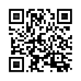
«Электронный Дневник Политеха»
Мельник Сергий 22919/1
GitHub ━

Slide 2
Предметная Область
Вход логин/пароль для обучающихся и преподавателей. У преподавателя и обучающихся отображается расписание с информацией (время, где, с кем). У преподавателя есть возможности вносить информацию о домашнем задании, а у студента просмотреть его. Будет обеспечена безопасность данных и стабильность баз данных, понятный пользовательский интерфейс, личный кабинет студента/преподавателя. Преподаватель может выставлять оценки с возможностью их дальнейшего исправления (в течение 7 дней). Студент может просмотреть оценки. Оценки собраны в таблицах по семестрам. Архив с данными о студентах и их успеваемости прошлых годов сохраняется в базу данных. Заведующие отделением ИСПО имеют право вносить учеников в группы, менять расписание и добавлять преподавателей.
2/12

Slide 3
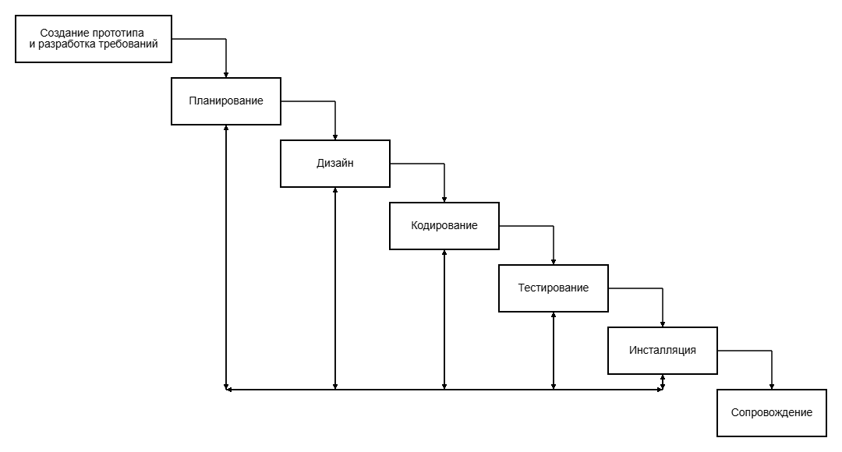
Модель Жизненного Цикла
«Прототипирование + Каскадная модель»
3/12

Slide 4
Графический Интерфейс
Принципы удобного GUI:
Принцип простоты
Принцип видимости
Принцип повторного использования
Всего спроектировано 4 уровня доступа:
Студент
Преподаватель
Администрация
Сисадмин
4/12

Slide 5
Функционал
Ввод логина
Ввод пароля
Просмотр преподавателей
Просмотр оценок за семестр
Просмотр оценок за прошлый семестр
Просмотр расписания
Возможность просматривать домашние задания
Просмотр личных данных
Изменение личных данных
Просмотр новостей Политеха
Возможность выставления отметок
Возможность изменения отметок
Возможность задавать домашнее задание
Установка расписания
Изменение расписания
Удаление/Добавление преподавателей
Удаление/Добавление учеников
Мониторинг работы сайта и серверов
Возможность изменять технический код
5/12

Slide 6
Ошибки
Неверный логин или пароль
Системное сообщение: “Не верный логин или пароль”
При вводе некорректных логина или пароля во время Аутентификации, поля для ввода данных обведутся красным и будет выведено сообщение о вводе некорректных логина или пароля.
Решение ошибки:
Попытаться ввести правильные Пароль и Логин.
6/12

Slide 7
Ошибки
Забыли пароль?
Системное сообщение: “Забыли пароль?”
При частом вводе некорректных логина или пароля во время Аутентификации, высвечивается предложение восстановить Логин или Пароль.
Решение ошибки:
Нажать на кнопку “Нет” если восстановление не требуется, нажать кнопку “Да” если восстановление требуется.
7/12

Slide 8
Тестирование
Тест-кейсы создавались по регистрационной форме сайта
Использовался Функциональный вид тестирования (Functional testing)
Методы тестирования которыми я воспользовался:
Причина / Следствие (Cause/Effect — CE)
Анализ Граничных Значений (Boundary Value Analysis — BVA)
Метод эквивалентного разделения (Equivalence Partitioning — EP)
8/12

Slide 9
Тестирование Traceability matrix
9/12

Slide 10
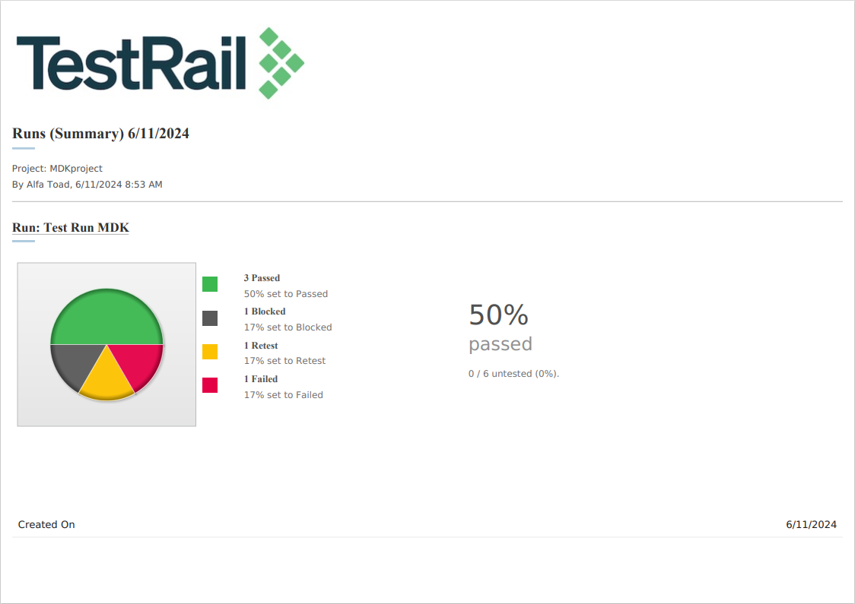
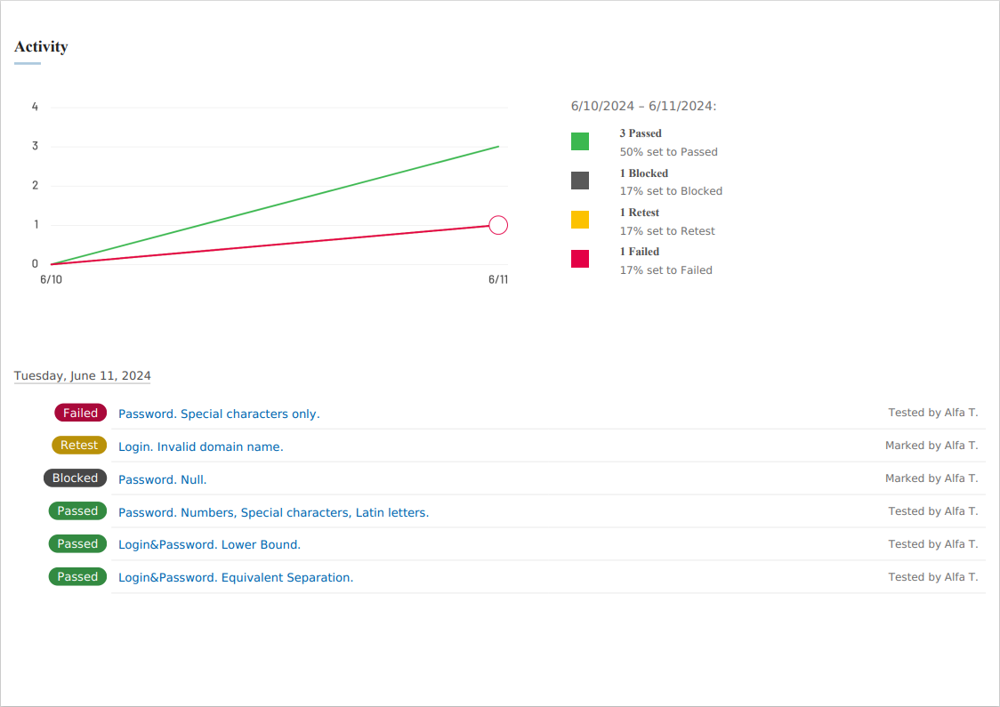
Тестирование
10/12

Slide 11
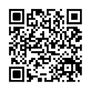
Дополнительные Решения
Ссылка на макет моего сайта ━
11/12

Slide 12
«Электронный Дневник Политеха»
Мельник Сергий 22919/1
GitHub ━
12/12

